Slide 1
PyPSA. Modelo de Redes e Infraestructura Energética Europea
18/06/2026

Slide 2
Índice
Introducción
Estructura de la Red
Modelo de BenchMarking
Modelo de Dispatching: Sensibilidades
Próximos Pasos

Slide 3
Introducción
Notes:
Ajustes de tecnologías. Explicar pq se hace en una semana. Tema de que se comporte como queremos en una semana.. Meter high y low band de marruecos

Slide 4
Repaso de Conceptos:
PyPSA (Python for Power System Analysis): Aplicación para la creación del modelo. Contamos con un Excel para el input de los datos, los cuales obtenemos principalmente del PEMMB, y de los resultados del TYNDP 2026 (2040 - Scenario WS071).
Periodo de Estudio: una semana – 168 horas ( del 1 al 8 de enero de 2040 ).
Modelo de Dispatching: optimiza la operación de un sistema energético con una infraestructura ya definida.
Modelo de BenchMarking: comparación de dos modelos (referencia vs piloto).
Modelo de Inversión: optimiza tanto la operación como la ampliación futura del sistema energético.
Sensibilidades: son modificaciones del modelo base con el fin de comparar resultados.
Notes:
Cambio colores links diferenciar. Y línea puntos

Slide 5
Estructura de la Red
Notes:
Ajustes de tecnologías. Explicar pq se hace en una semana. Tema de que se comporte como queremos en una semana.. Meter high y low band de marruecos

Slide 6
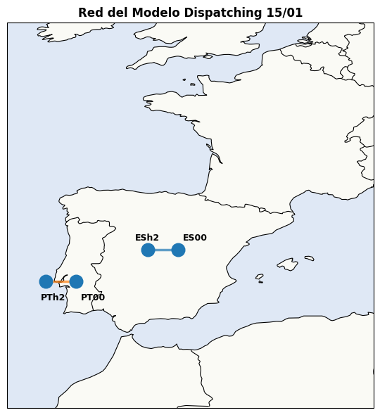
1. ¿ Qué teníamos en la última presentación ?
15/01
Las redes de España y Portugal estaban creadas, pero no estaban conectadas: no había intercambio de flujos.
CCGT
CCGT
Water
Water
PT00
ES00
PTh2
ESh2
Notes:
Cambio colores links diferenciar. Y línea puntos

Slide 7
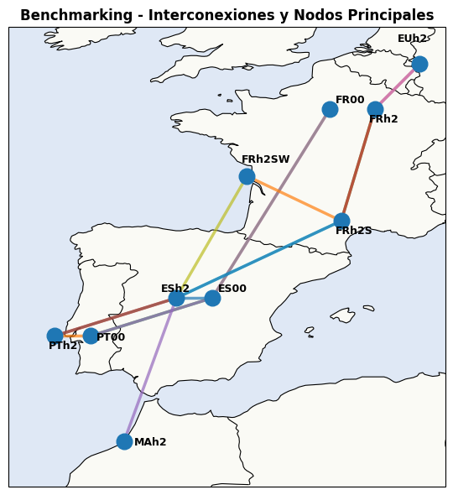
2. ¿ Y ahora?
Ahora
Red de Francia creada
Unión de los sistemas energéticos de los países: nuevas interconexiones
EUh2
FRh2
FR00
FRh2SW
FRh2S
Water
CCGT
PT00
ES00
ESh2
Water
CCGT
PTh2
SRES
DRES
MAh2
Notes:
Cambio colores links diferenciar. Y línea puntos

Slide 8
Red de España
PT00
FR00
Generación Eólica y Solar
Generación Eólica y Solar
SRES Excedentes
SRES Electrolizador
Electrólisis
Demanda
Generación
Generación
Demanda
Baterías Eléctricas
M. Eléctrico ES00
Electrólisis
M. Hidrógeno
ESh2
Almacenamientos H2
Pump/Turbina
CCGT
Embalses
Importaciones
Hidroeléctrica
Gas
FRh2
PTh2
MAh2

Slide 9
Red de Portugal
ES00
Generación Eólica y Solar
DRES Electrolizador
Electrólisis
Demanda
Generación
Generación
Demanda
Baterías Eléctricas
M. Eléctrico
PT00
M. Hidrógeno
PTh2
Almacenamientos H2
Pump/Turbina
CCGT
Embalses
Importaciones
Hidroeléctrica
Gas
ESh2

Slide 10
Red de Francia
Demanda
Generación
M. Hidrógeno
EU
Demanda
Generación
M. Hidrógeno
FR
Demanda
Generación
M. Eléctrico FR
Hy FEN
Almacenamientos Hidrógeno
Generación
Almacenamientos H2
M. Hidrógeno
FRSW
Hy SoW
M. Hidrógeno
FRS
Irún-Larrau
BarMar
ES00
ESH2

Slide 11
Calibrado del Modelo
Notes:
Ajustes de tecnologías. Explicar pq se hace en una semana. Tema de que se comporte como queremos en una semana.. Meter high y low band de marruecos

Slide 12
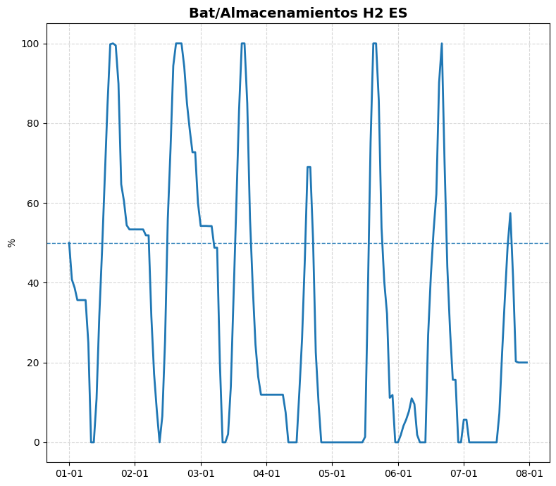
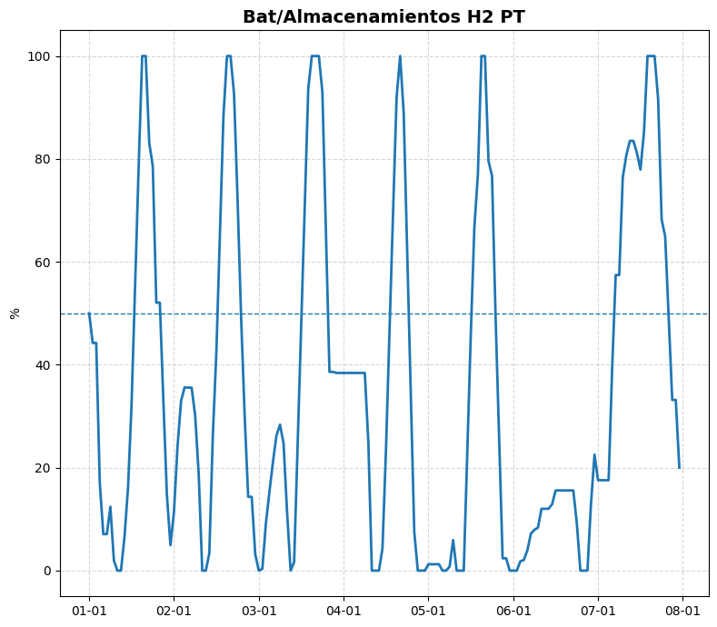
Baterías Eléctricas
Restricción: el estado de carga de las baterías eléctricas y almacenamientos de hidrógeno en los instantes inicial y final tienen ciertas restricciones.
$\text{Estado} \text{de} \text{carga} \text{inicial} (t=0)≥50\%$
$\text{Estado} \text{de} \text{carga} \text{final} {(t=t}_{f})≥20\%$
Estados de Carga
Batería Mercado Eléctrico España
Batería Mercado Eléctrico Portugal
Notes:
Poner en benchmarking

Slide 13
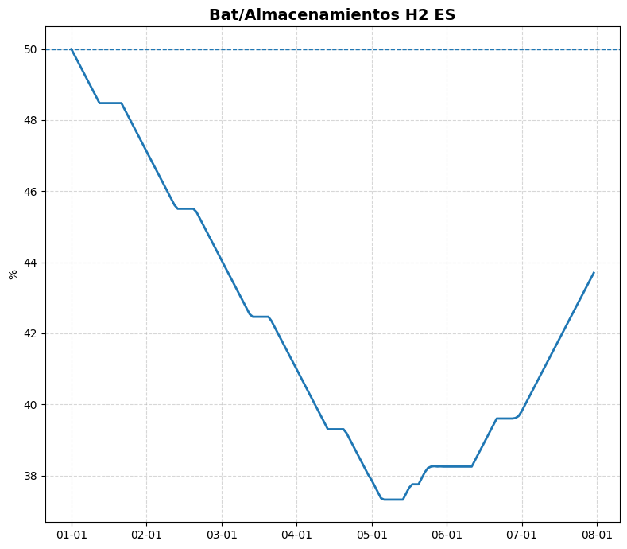
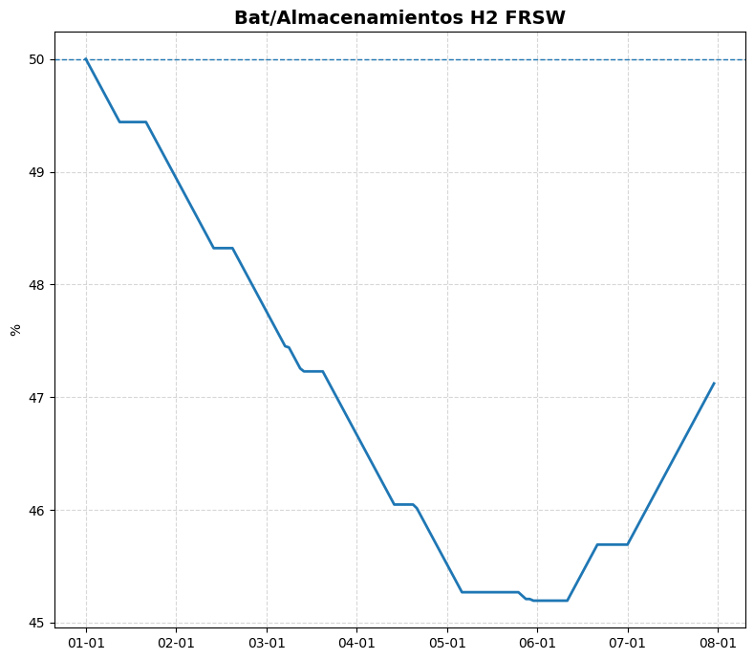
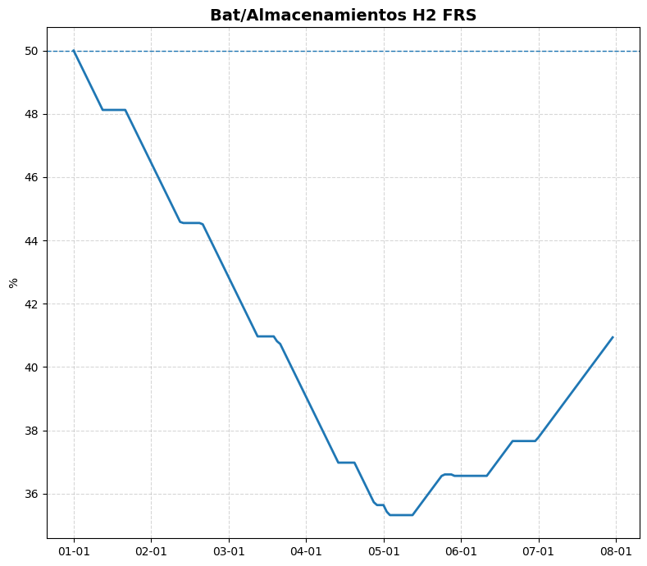



Almacenamientos de Hidrógeno
Estados de Carga
Almacenamientos H2 España
Almacenamientos H2 Francia SW
Almacenamientos H2 Francia S
$$\text{Estado} \text{de} \text{carga} \text{inicial} \left(t=0\right)≥50\%$$
$$\text{Estado} \text{de} \text{carga} \text{fin}\text{−}\text{al} {(t=t}_{f})≥43\%$$
$$\text{Estado} \text{de} \text{carga} \text{inicial} (t=0)≥50\%$$
$$\text{Estado} \text{de} \text{carga} \text{final} {(t=t}_{f})≥47.3\%$$
$$\text{Estado} \text{de} \text{carga} \text{inicial} (t=0)≥50\%$$
$$\text{Estado} \text{de} \text{carga} \text{final} {(t=t}_{f})≥41\%$$

Slide 14
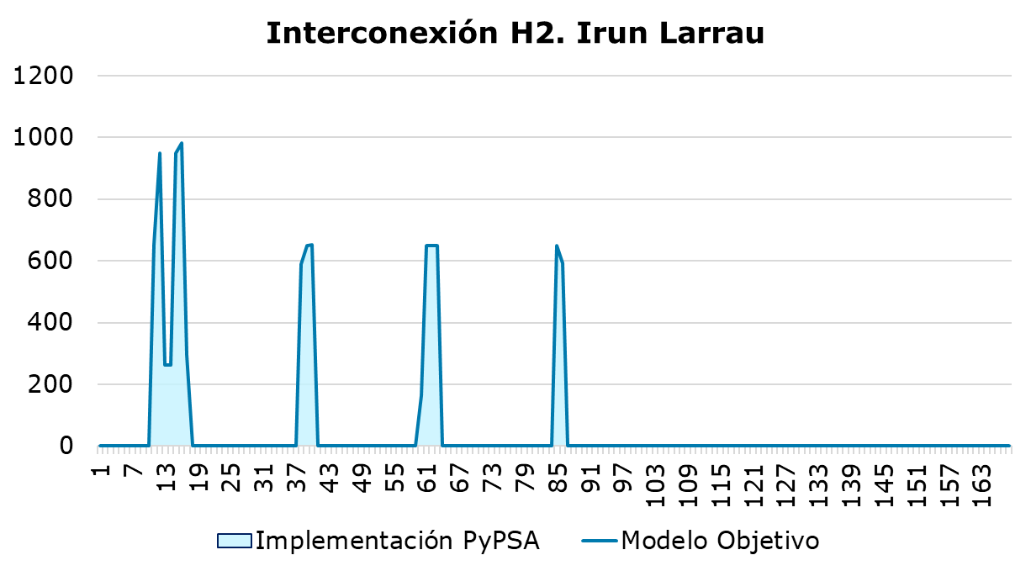
Interconexión Irún-Larrau
Restricción de flujo
En nuestro modelo piloto obligamos a la interconexión de Irún-Larrau a contar con el mismo flujo que en el modelo referencia. Es una restricción utilizada únicamente para el modelo de BenchMarking.

Slide 15
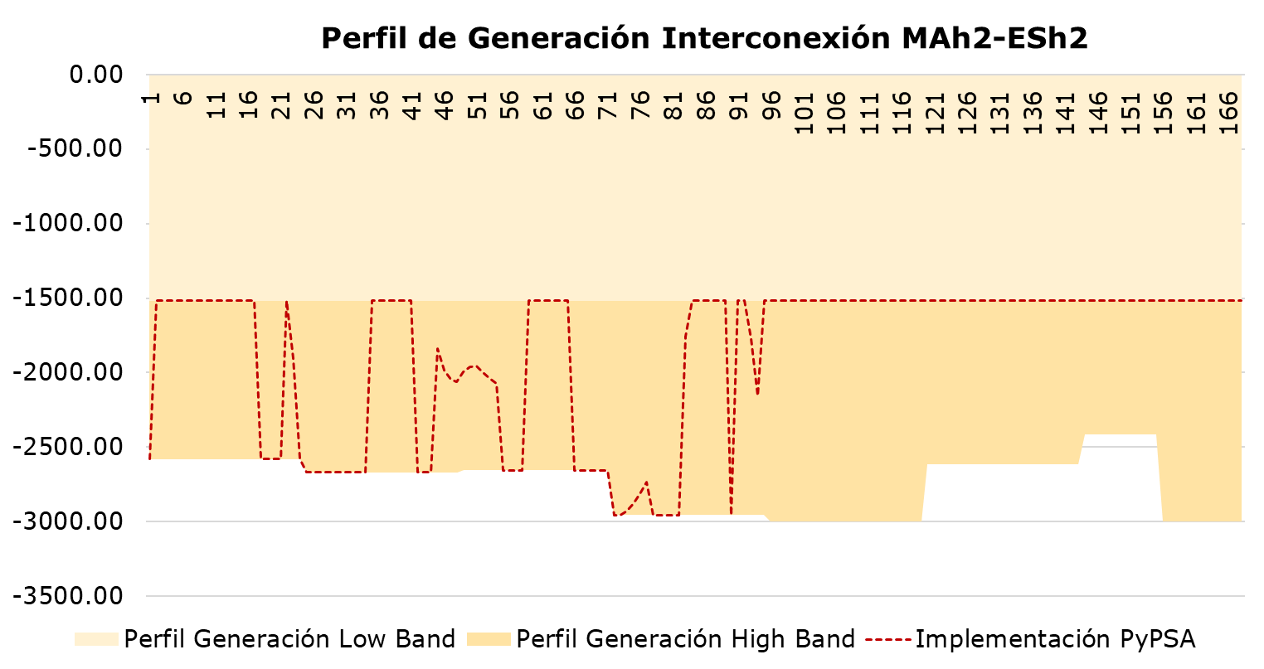
Interconexión España-Marruecos
Perfil de generación de flujo
En nuestro modelo piloto el flujo de h2 low band y high band sigue el perfil de generación del modelo referencia. Es una restricción que se mantiene para las restricciones.

Slide 16
BenchMarking

Slide 17
1. ¿ Qué es el BenchMarking y para qué sirve?
El BenchMarking de un modelo energético consiste en la evaluación comparativa de un modelo de referencia con un modelo piloto.
El modelo de referencia es el modelo implementado para el TYNDP 2026 (escenario climático WS071 del año 2040), donde contamos con los resultados tras la compilación (run del modelo).
El modelo piloto (también llamado modelo implementado), es un modelo creado gracias a la plataforma open source PyPSA (Python for Power System Analysis).
El propósito del Benchmarking es conseguir que el modelo piloto esté calibrado con nuestro modelo de referencia, de forma que, al introducir sensibilidades de interés para la empresa, podamos predecir dinámicas de comportamiento del sistema.
En definitiva, se trata de intentar copiar el modelo de referencia lo máximo posible, y en las horas donde no se consigue, entender el porqué para poder interpretar posteriormente los resultados.
¿ En qué horas y para qué tecnologías, nuestro modelo piloto es como el modelo referencia ?

Slide 18
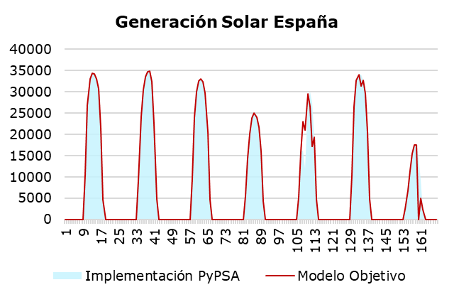
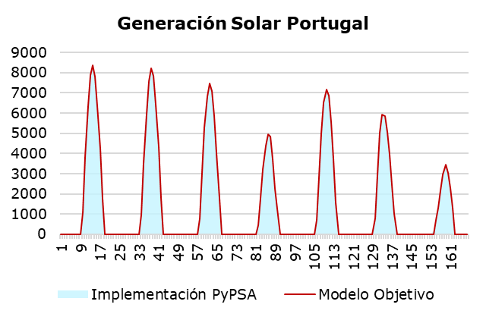
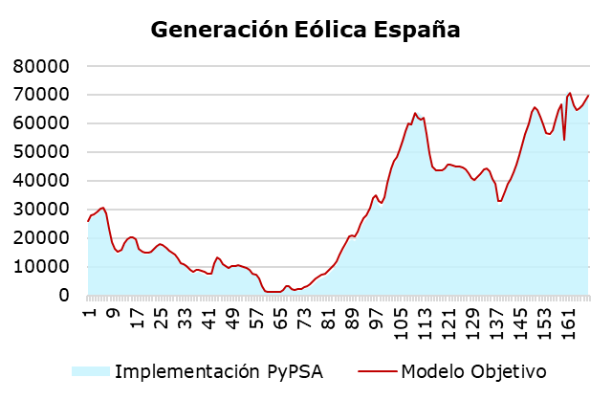
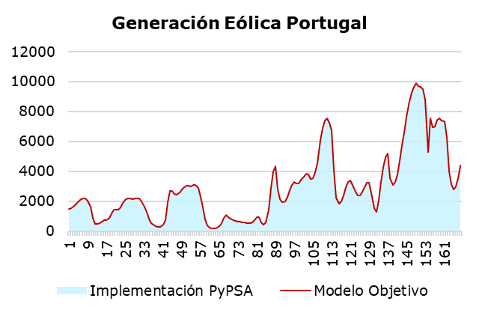
2. Generación Solar y Eólica
Correcta Calibración del Modelo para los generadores solares y eólicos en España y Portugal.
Notes:
Dife. renciar ccgt pt es. En plantas donde utilizas un combustible con precio, diciendo q mas tarde lo explico.

Slide 19
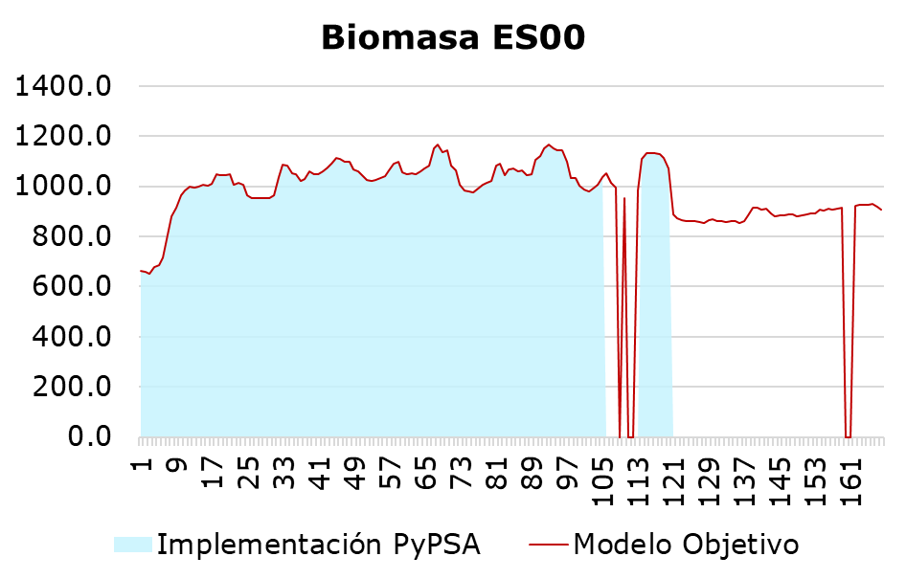
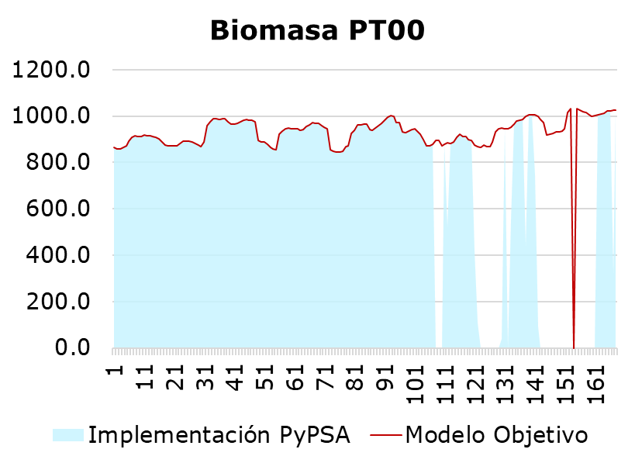
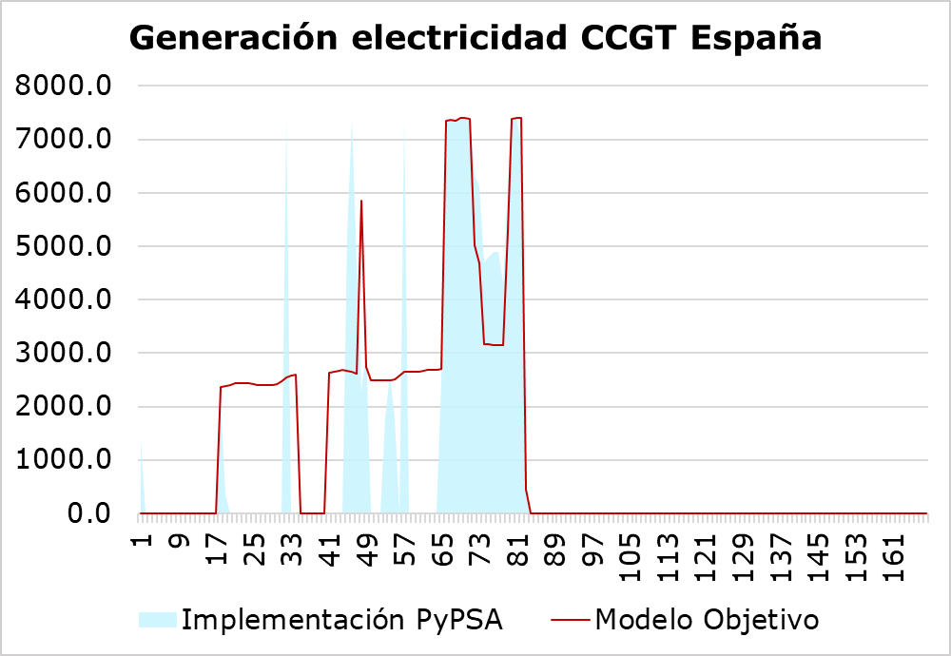
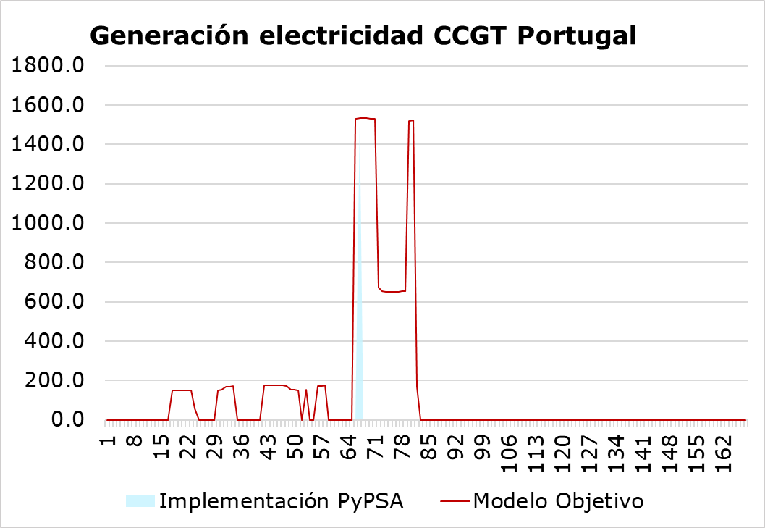
2. Generación de electricidad vinculada a un combustible
Errores en la calibración de los generadores de electricidad vinculados a combustibles.
Los costes marginales introducidos como dato en el modelo pueden ser la razón del calibrado impreciso al final de la semana para la Biomasa.
Los CCGT tienen comportamientos complicados de replicar. Esto es debido a los must-run, rampas y número de unidades que se necesitarían implementar.
Notes:
Dife. renciar ccgt pt es. En plantas donde utilizas un combustible con precio, diciendo q mas tarde lo explico.

Slide 20
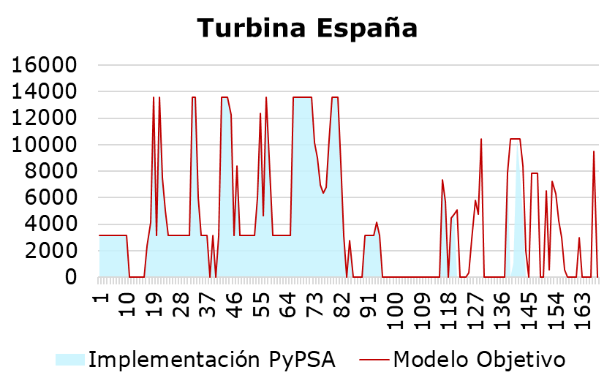
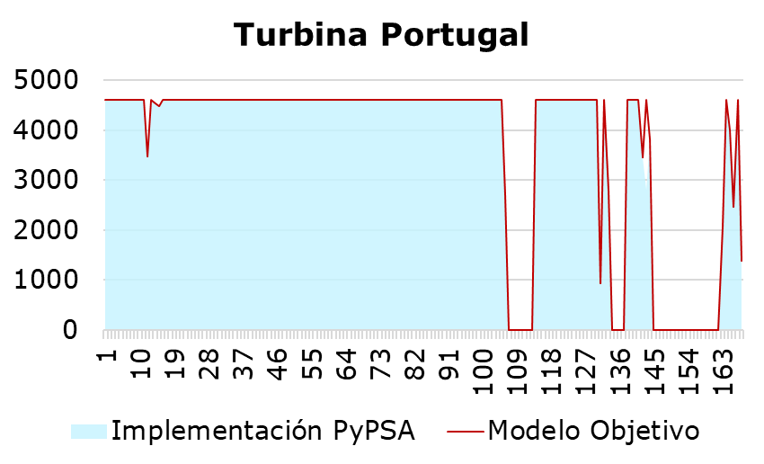
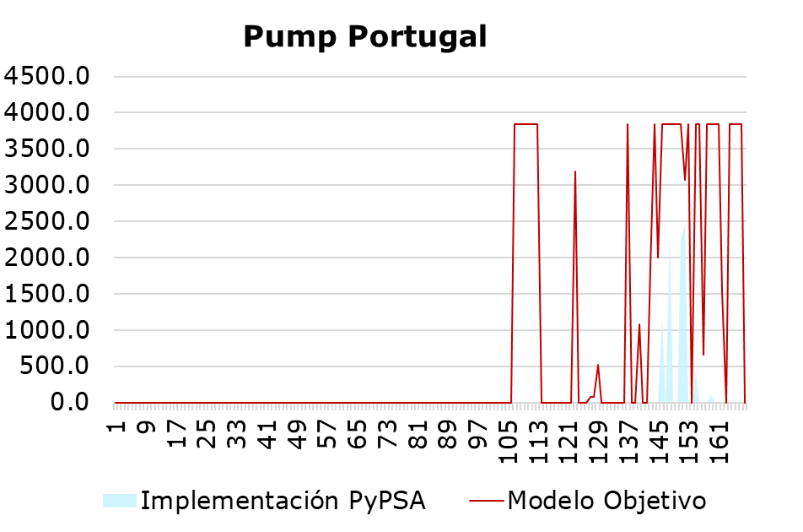
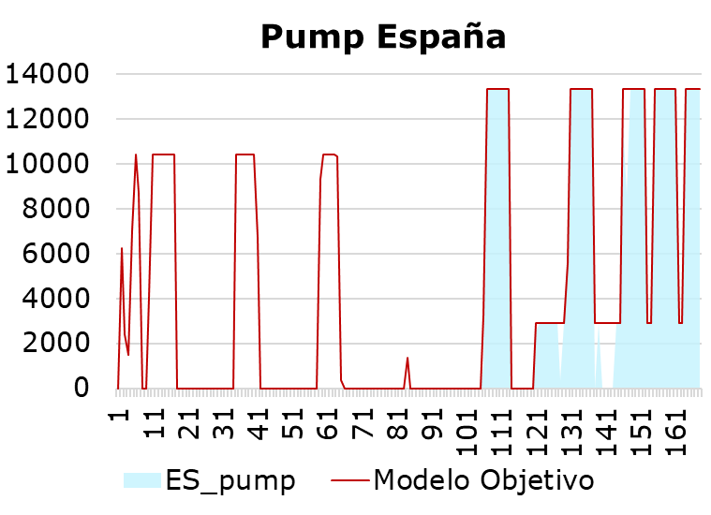
3. Generación y Consumo de Energía: Turbinas/Pumps
Los costes marginales introducidos como dato en el modelo pueden ser la razón del calibrado impreciso para el Pump.

Slide 21
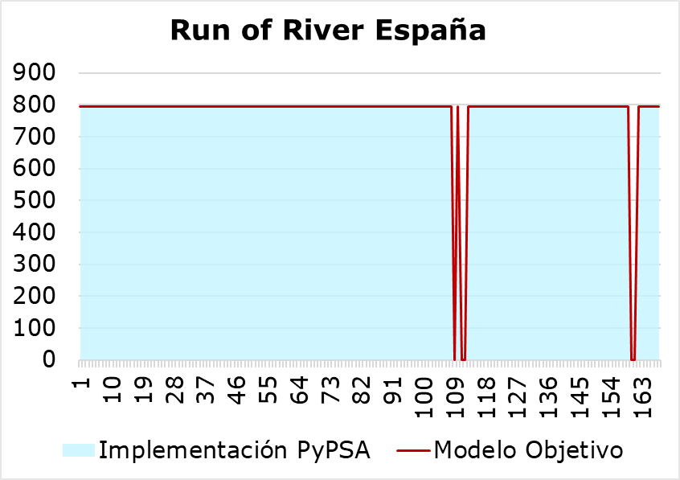
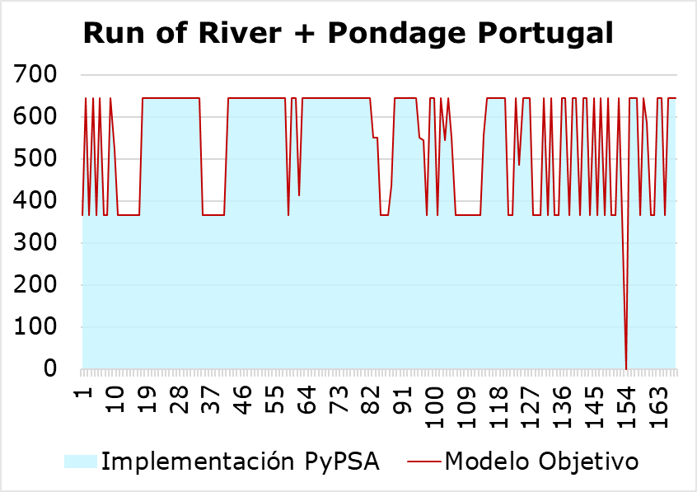
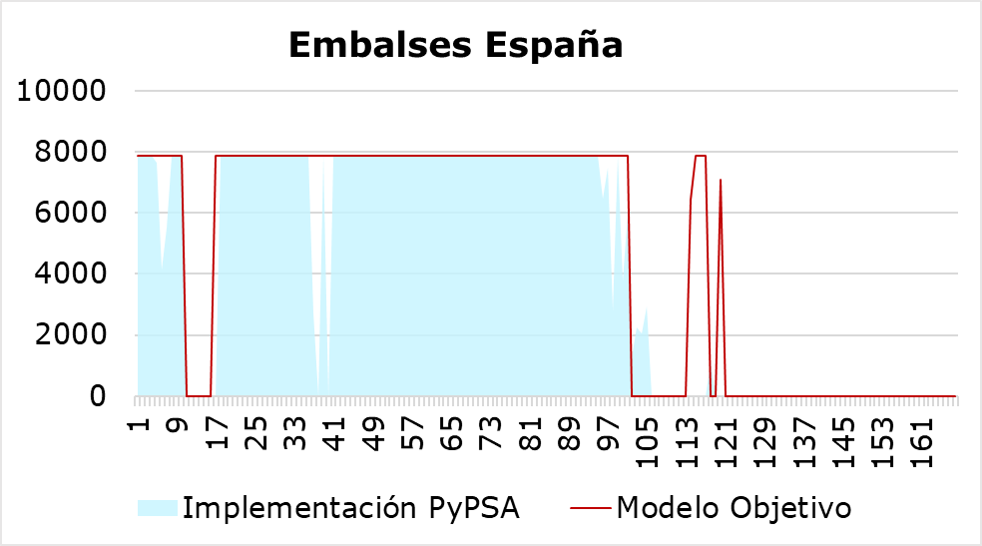
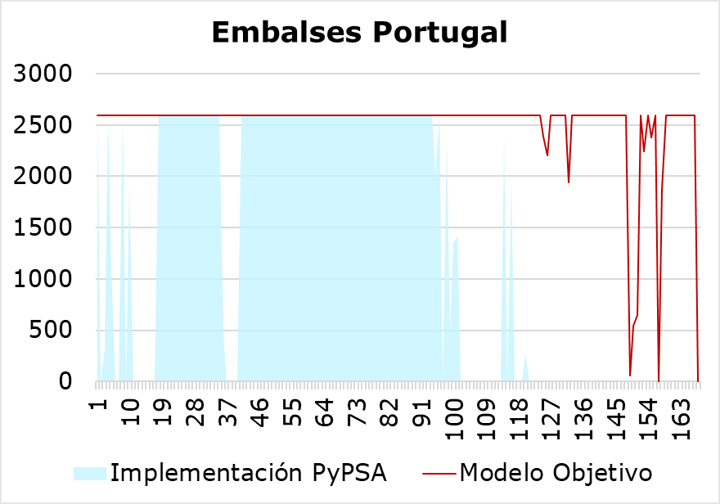
4. Run-off-River y Embalses
Los costes marginales posible causante del impreciso calibrado para los embalses en Portugal.

Slide 22
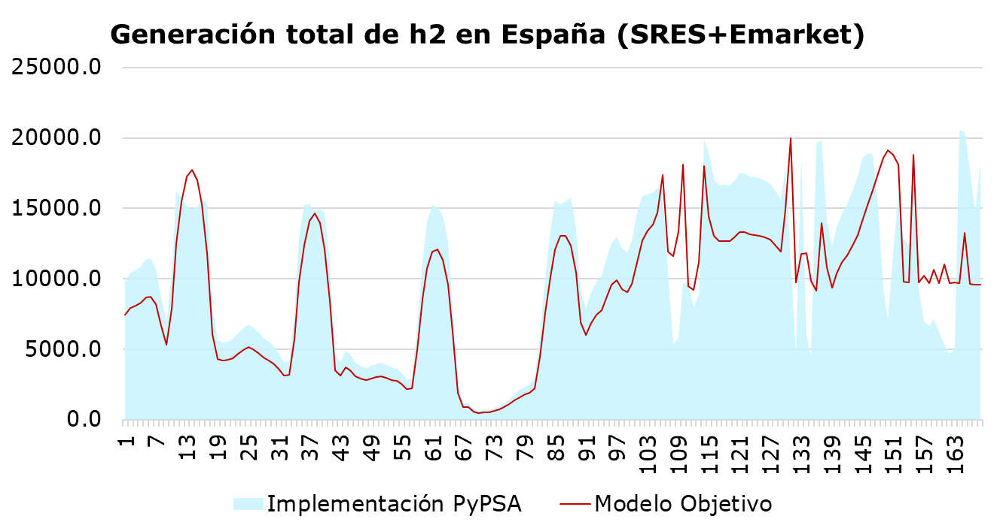
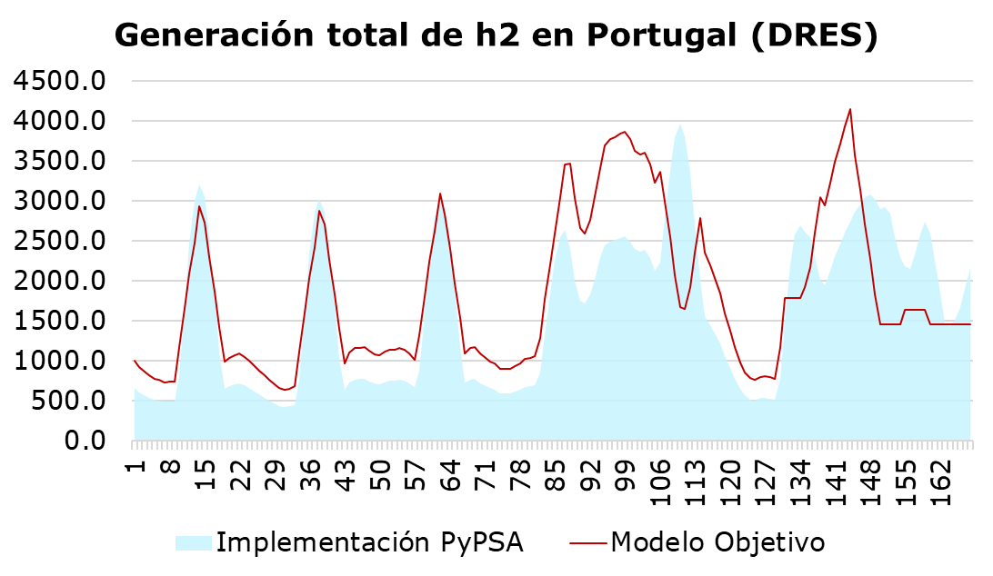
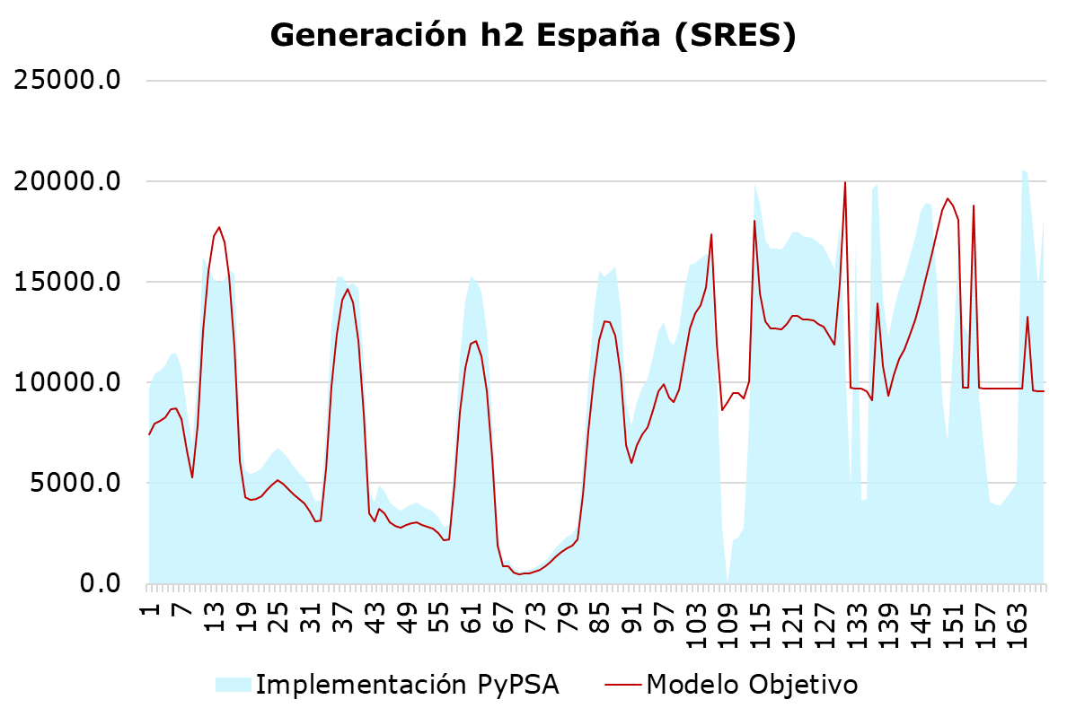
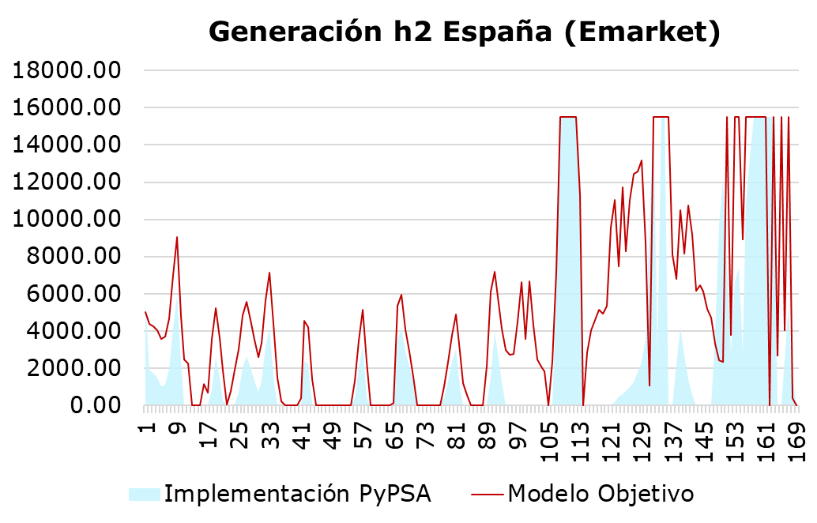
5. Generación de hidrógeno
Notes:
Cambiar organización. Cmabio nombres graficos

Slide 23
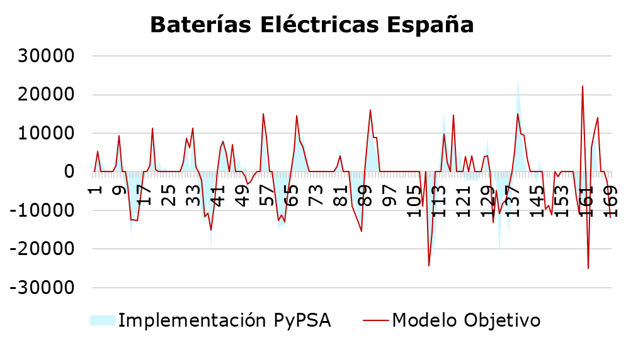
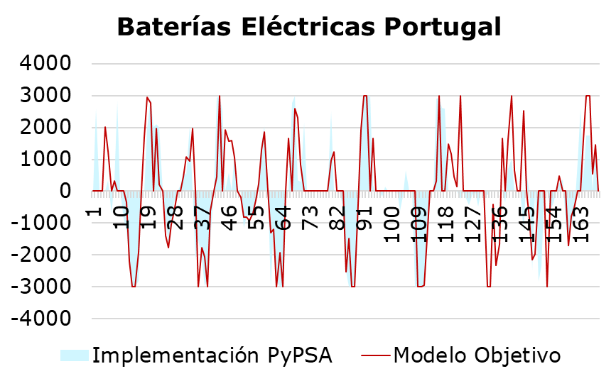
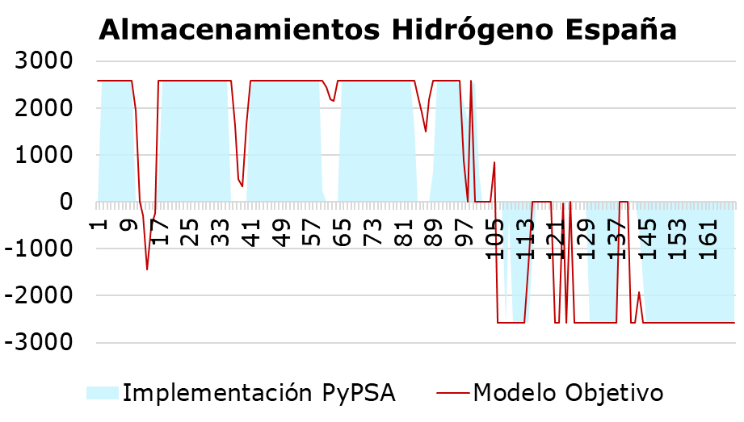
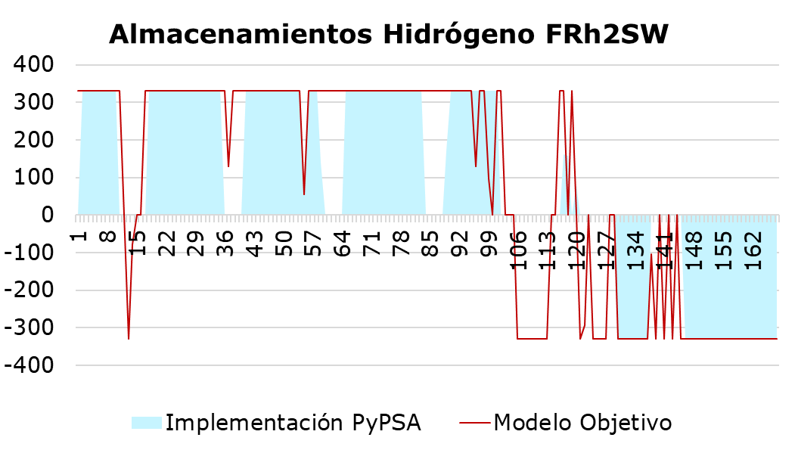
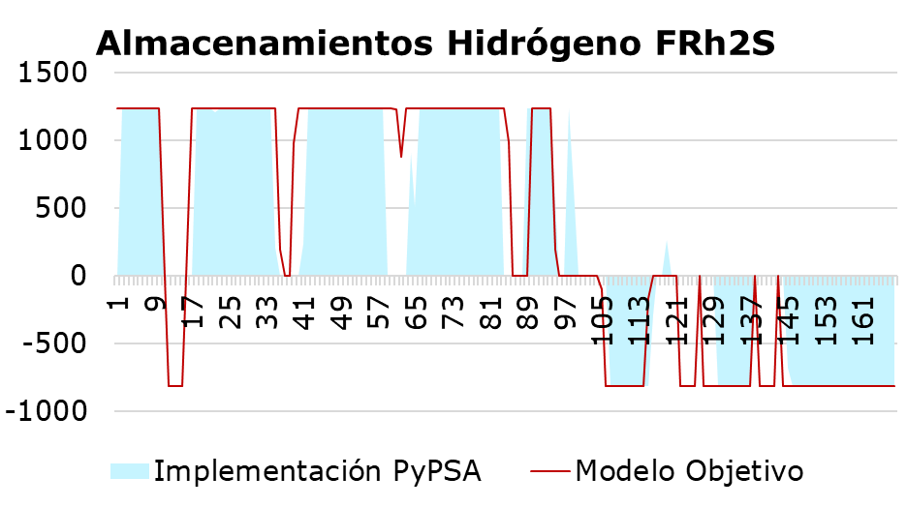
6. Baterías Eléctricas y Almacenamientos de H2

Slide 24
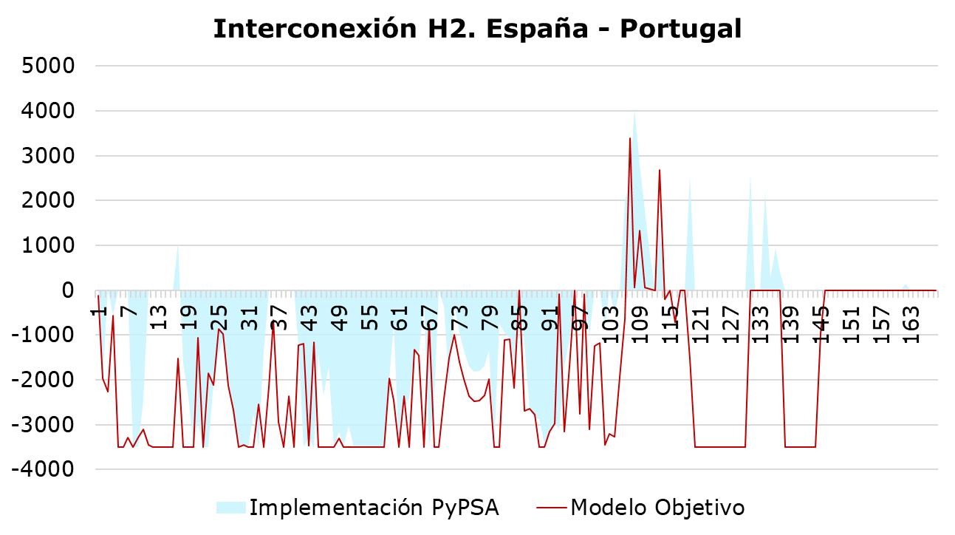
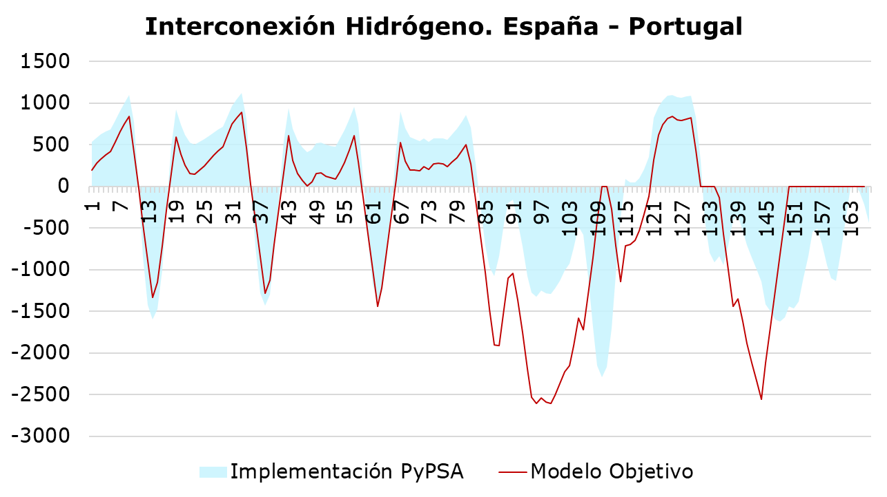
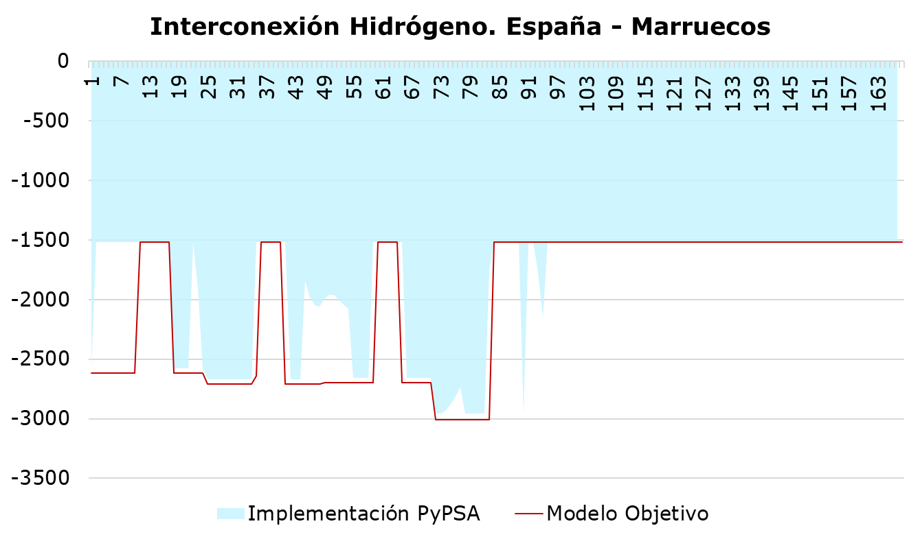
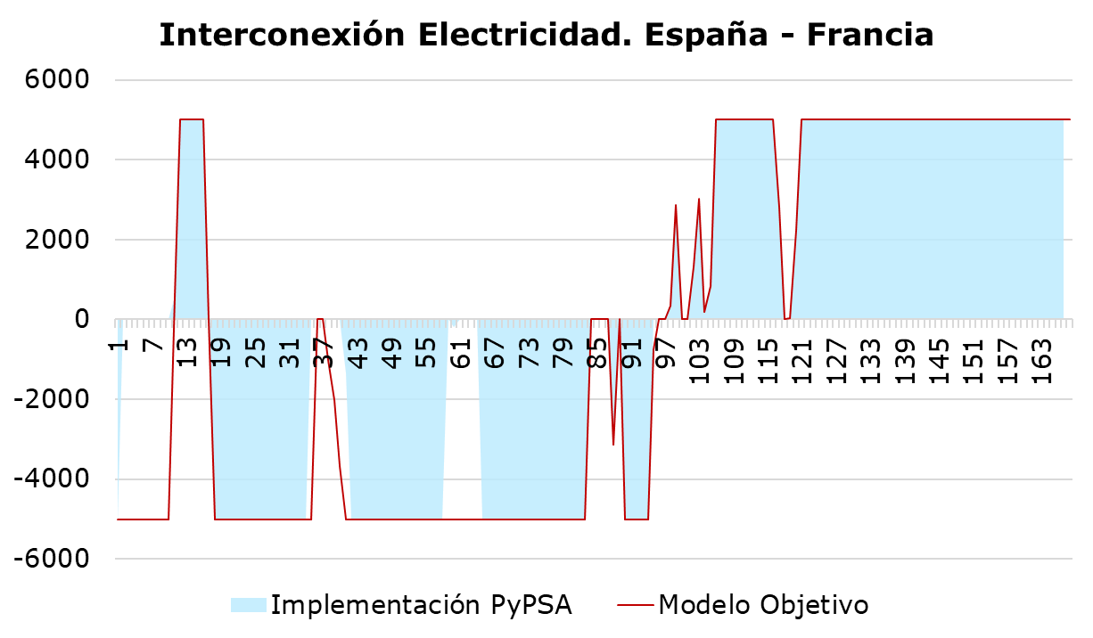
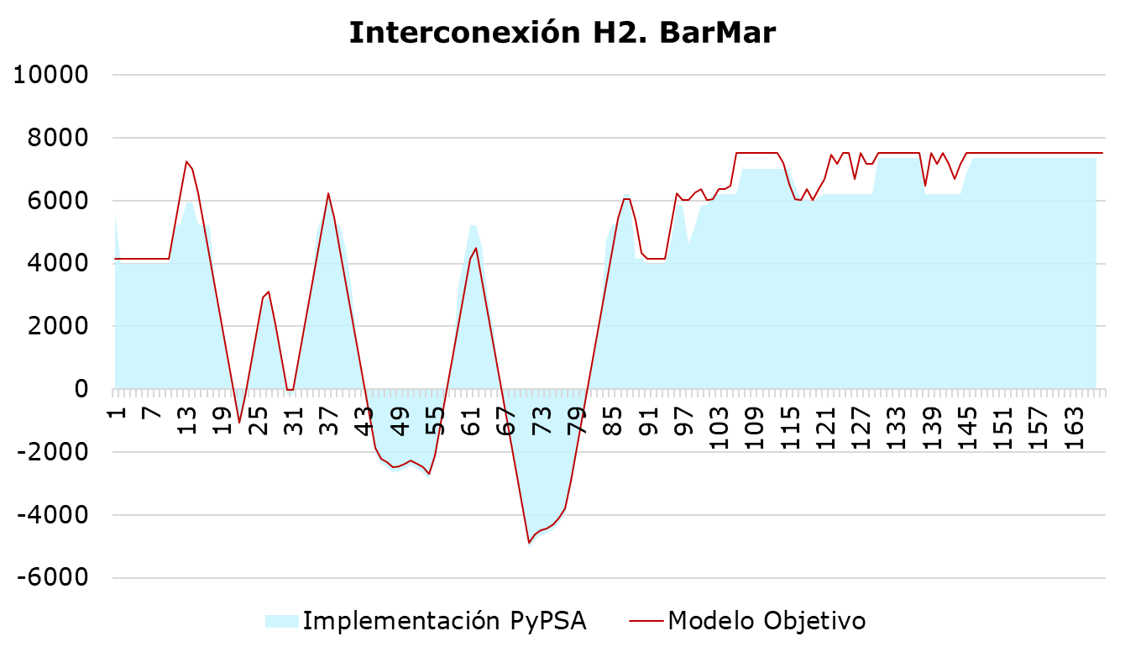
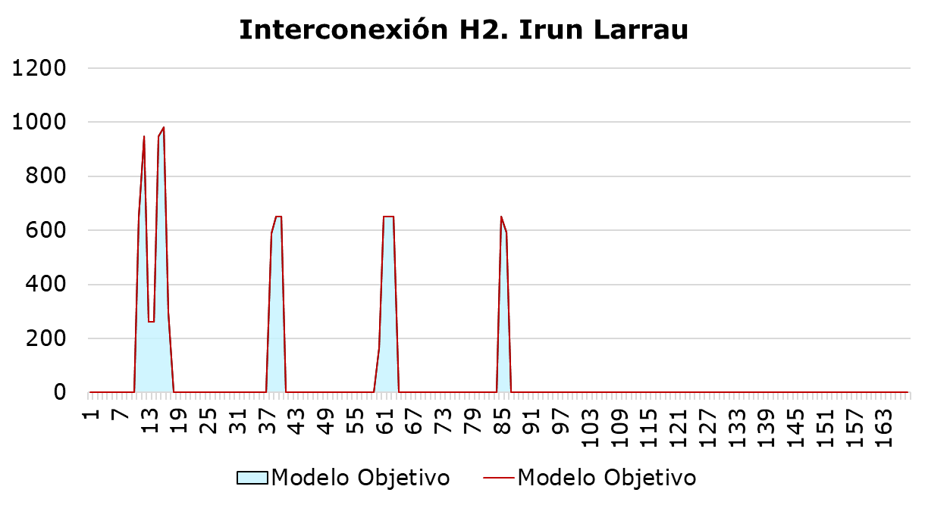
7. Interconexiones
Interconexiones con España
Interconexiones con Francia

Slide 25
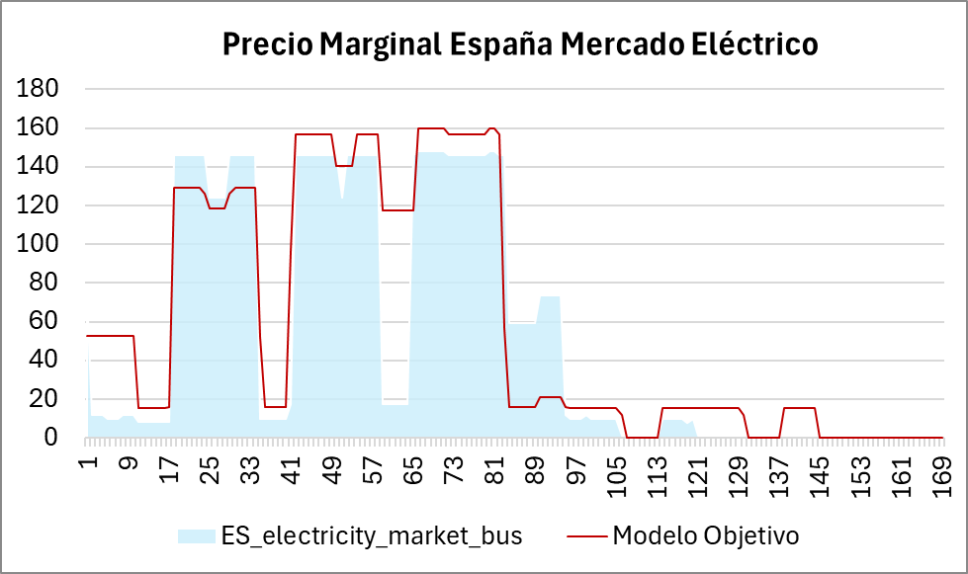
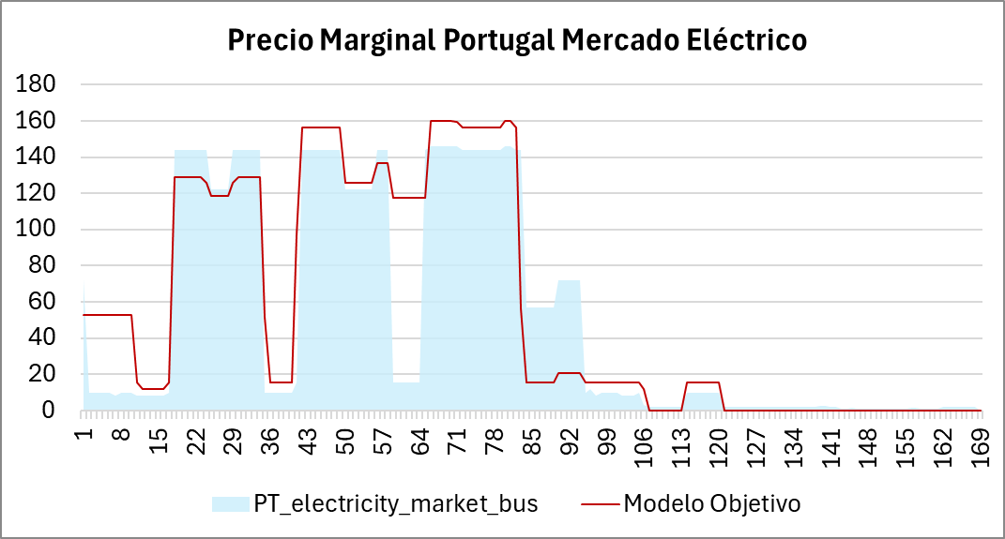
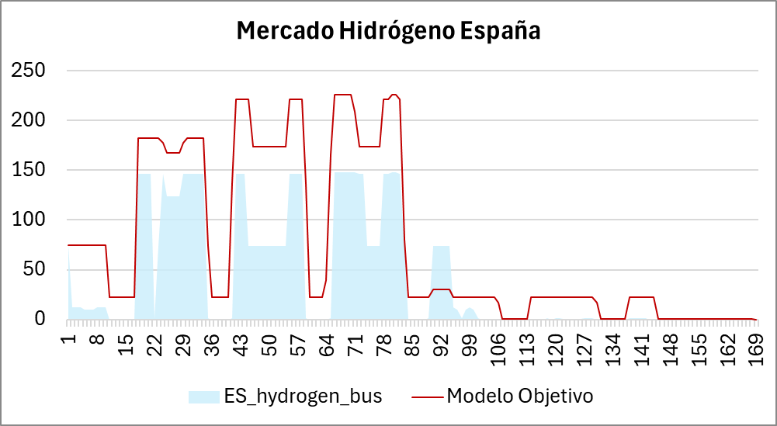
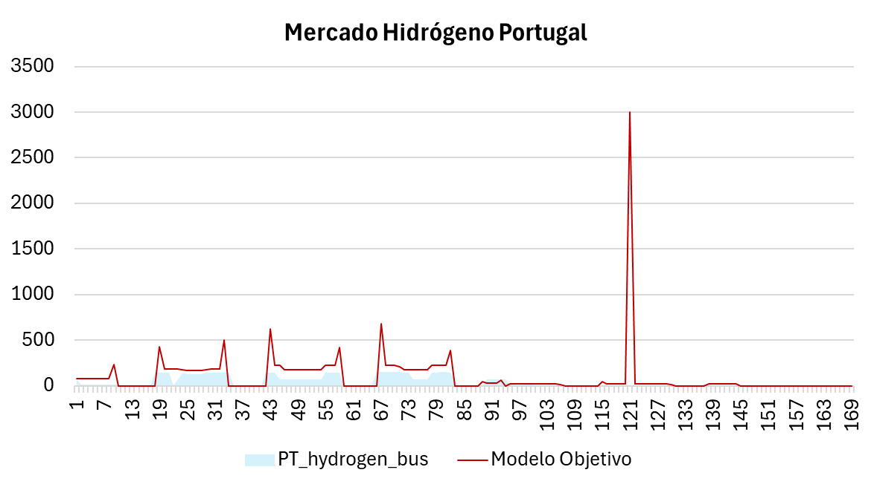
8. Precios
Los costes marginales son una incógnita, y por tanto también lo son los precios marginales. En el calibrado para los precios, consideramos satisfactorio el seguimiento de tendencias de aumento y disminución de precios como en el modelo de referencia.

Slide 26
9. Conclusiones y Peculiaridades del BenchMarking
Una de las prioridades en nuestro análisis es poder replicar dinámicas en las interconexiones, atributo de nuestro modelo que consideramos alcanzado.
Tecnologías como los CCGT, tienen comportamientos muy complicados de replicar. Esto es debido a los must-run, rampas y número de unidades que se necesitarían implementar (englobar muchas unidades de CCGT en una, supone imprecisiones en el calibrado).
Replica dinámicas de precios similares para los nodos de España y Portugal (hidrógeno y electricidad). No podemos confiar en los precios de la red de Francia, debido a la simplicidad con la que hemos estudiado esta red (nuestro interés en el sistema francés se centra en las interconexiones que concurren en el, no tanto que tipo de generación tiene y sus precios).
La generación consigue calibrarse correctamente en muchas tecnologías (solar, eólica, run-off-river, embalse, baterías y almacenamientos, generación de h2 por SRES). Para otras tecnologías, existen discordancias:
A partir de la hora 110, la biomasa no replica dinámicas correctamente. Puede ser por los costes marginales impuestos, o alguna restricción o hipótesis.
La producción de hidrógeno con electrolizadores del Emarket en España, replica ciertas dinámicas de forma correcta, sin embargo, existen algunas horas donde nuestro modelo piloto infraestima esta producción. El porqué puede estar vinculado, como en el caso anterior, a los costes marginales. Adicionalmente, hay que tener en cuenta que los momentos con mayor imprecisión de calibrado son las horas con valores intermedios, ya que en el benchmarking las dinámicas extremas (cuando la producción es 0 o máximo) son más fáciles de replicar.

Slide 27
Sensibilidad 1:
Sin Interconexión de Marruecos
Notes:
Sin interconexión Marruecos

Slide 28
Sensibilidad
Eliminamos la interconexión de MAh2-ESh2
Creación de un escenario competidor: aparición de interconexión de ITh2 (high band)
Contexto: ¿que aportaba MAh2 en nuestro sistema?
La red contará con 310.8 GWh menos para cubrir las demandas de h2 del sistema (flujo Marruecos).
El 56% del flujo de Marruecos era Low Band (a precio 0)
Análisis Previo: ¿Qué podemos esperar con esta modificación?
¿ Reducción de las exportaciones de hidrógeno de España ?
¿ Aumento de la generación propia de hidrógeno ?
¿ Aumento de las importaciones de hidrógeno en España ?
¿ Aumento del Precio Marginal horario ?
Además, ¿ Cómo afectará a nuestras predicciones el escenario competidor ?
ITh2 – high band
EUh2
FRh2
FRh2SW
FRh2S
PTh2
ESh2
MAh2
Notes:
Un 56%... Del flujo de marruecos
La red nacional de España.

Slide 29
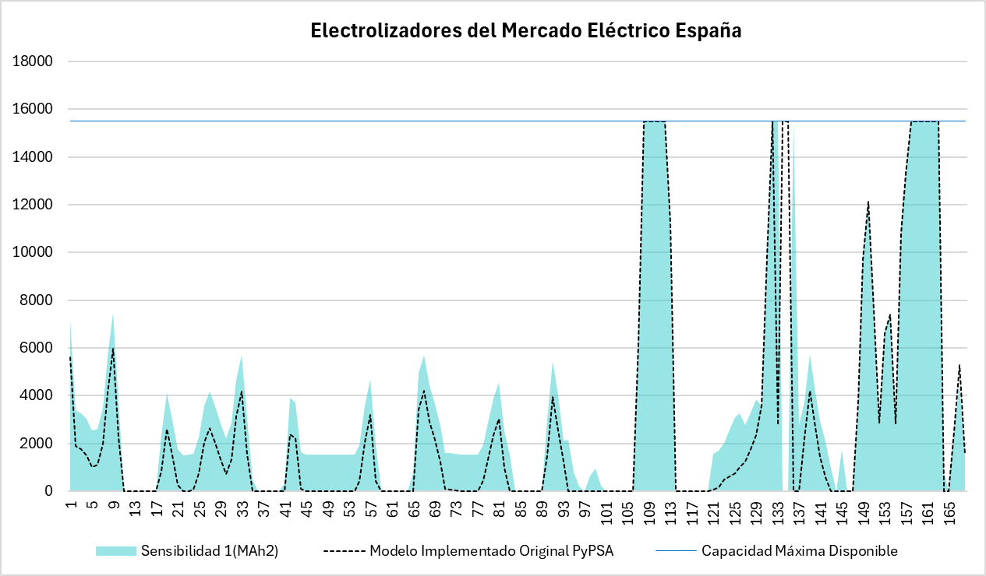
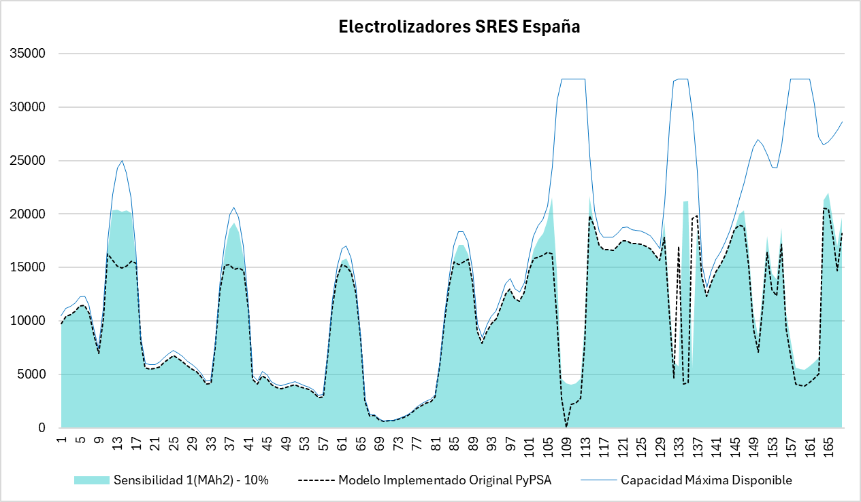
Resultados
Producción de Hidrógeno en España
Aumento del 28.97% de la generación por electrolizadores del Mercado Eléctrico en España (130.2 GWh)
Aumento del 6.05% de la generación de los electrolizadores SRES de España (103.2 GWh)
¿ Como están actuando los competidores?

Slide 30
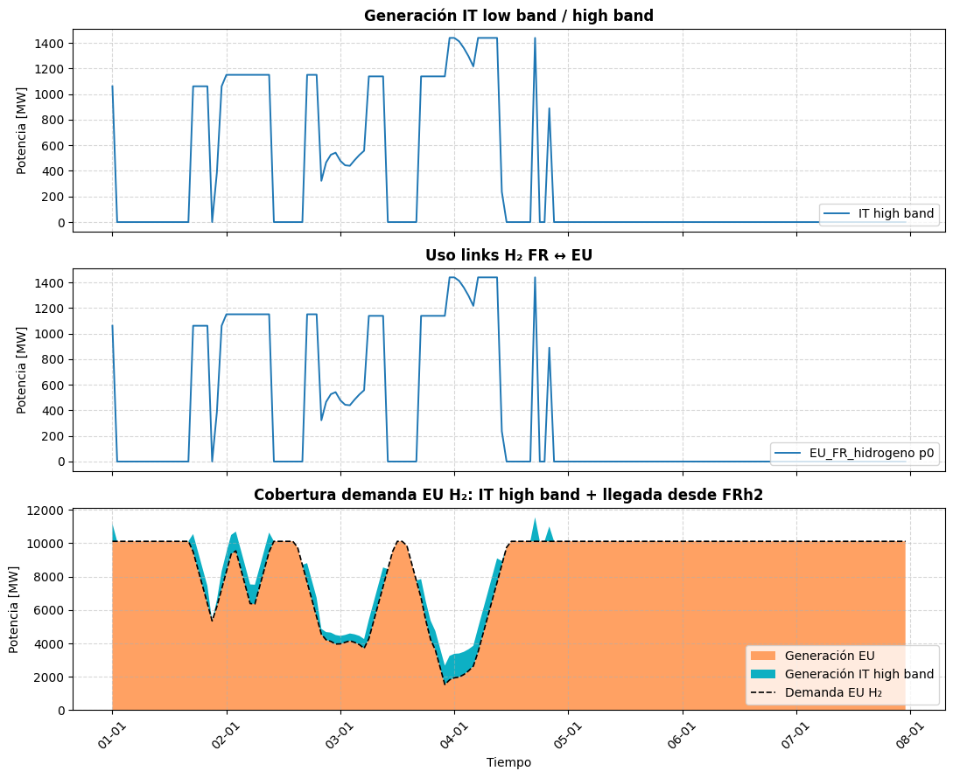
Resultados
2. Actuación de los agentes competidores
Toda la capacidad disponible para generar h2 por medio de IT-high band se utiliza, para enviarlo todo hacia FRh2.

Slide 31
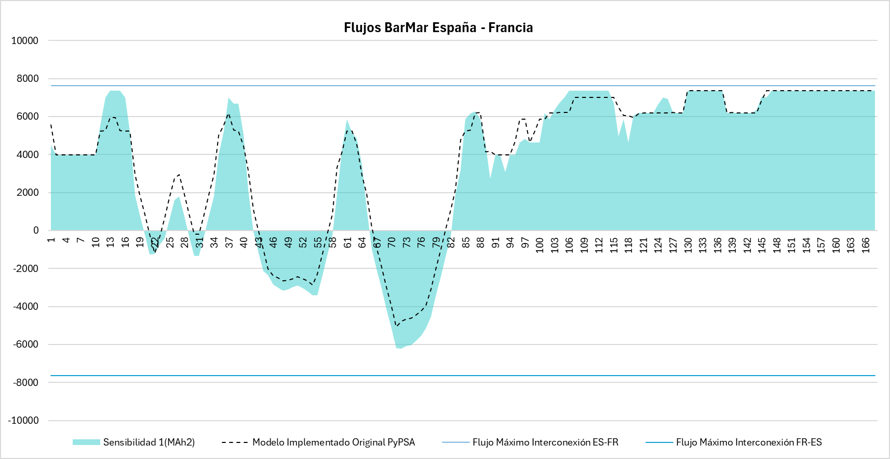
Resultados
3. Flujo de Interconexiones
Reducción del 1% de la utilización de la interconexión de BarMar con dirección ESh2-FRh2 (9.6 GWh)
Aumento del 46% de la utilización de la interconexión de BarMar con dirección FRh2-ESh2 (116.2 GWh)

Slide 32
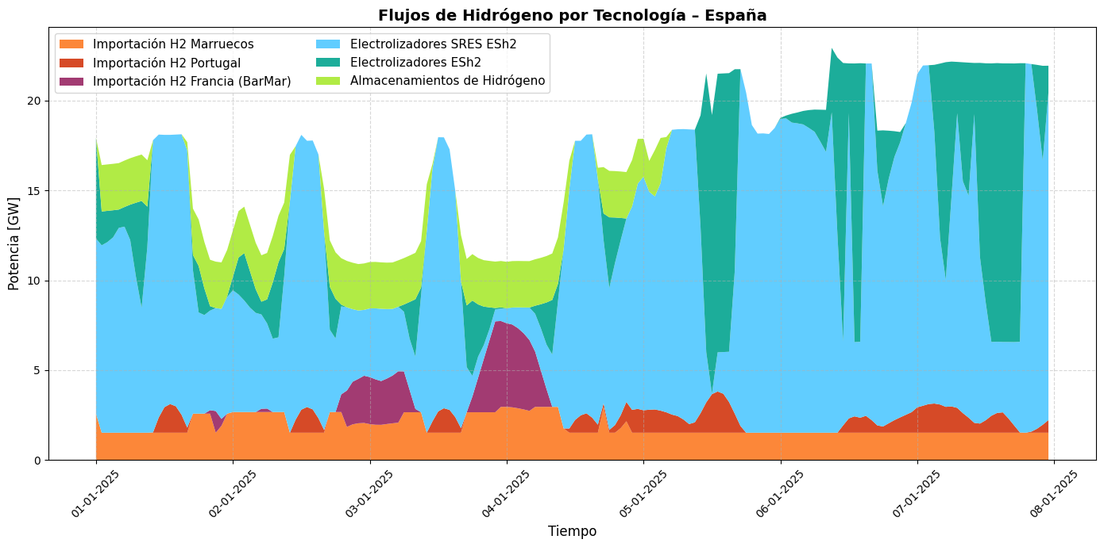
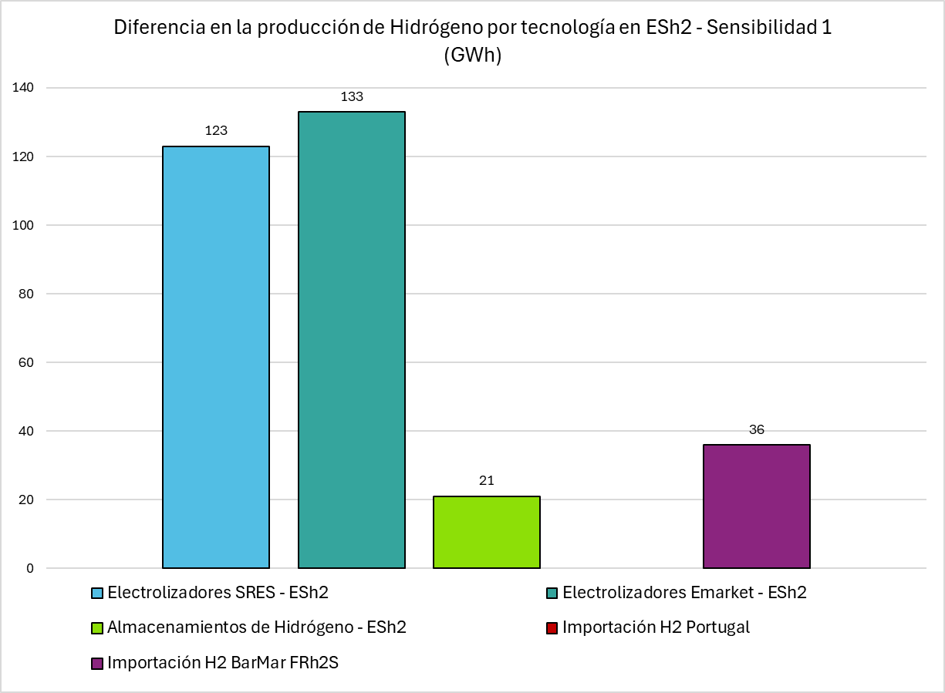

Unidades en GWh
Electrolizadores SRES - ESh2 | Electrolizadores Emarket - ESh2 | Almacenamientos de Hidrógeno - ESh2 | Importación H2 Portugal | Importación H2 BarMar FRh2S
+ 123 | + 133 | + 21 | 0 | + 36

Slide 33


¿ Cómo se cubre el flujo de hidrógeno de Marruecos (310.79 GWh) ?
Electrolizadores SRES - ESh2 | Electrolizadores Emarket - ESh2 | Almacenamientos de Hidrógeno - ESh2 | Importación H2 Portugal | Importación H2 BarMar FRh2S
7% | 30% | 11% | 0% | 45%
Electrolizadores SRES - ESh2 | Electrolizadores Emarket - ESh2 | Almacenamientos de Hidrógeno - ESh2 | Importación H2 Portugal | Importación H2 BarMar FRh2S
40% | 43% | 7% | 0% | 12%

Slide 34


¿ Qué supone en el balance energético el aumento del 30% (133 GWh) de la producción de hidrógeno con electrolizadores del Emarket en ESh2?

Slide 35



Unidades en GWh
Generador h2 FRh2SW | Descarga Almacenamiento | Importaciones Irún-Larrau
0 | 3 | - 10

Slide 36

Unidades en GWh
Importaciones desde ESh2 | Importaciones desde FRh2SW | Descarga Almacenamientos FRh2S | Importaciones desde FRh2
- 10 | - 10 | + 10 | + 17

Slide 37

Unidades en GWh
Importaciones de FRh2S | Importaciones de EUh2 | Generación H2 FRh2
- 38 | + 56 | + 0

Slide 38




Resultados
4. Precios Marginales
Leve aumento del precio en algunas horas en España y Portugal para electricidad e hidrógeno.

Slide 39


Conclusiones
Reducción de las exportaciones de hidrógeno de España
Reducción del 100% del flujo por Irún-Larrau. Corresponden a 10 GWh en 168 h.
Reducción de 1.39% del flujo por BarMar (dirección ESh2-FRh2S). Corresponden a 10 GWh en 168 h.

Slide 40



Conclusiones
Aumento de la generación propia de hidrógeno en España
Sin el flujo de hidrógeno de Marruecos hacia España, aumenta la producción de hidrógeno por electrolizadores SRES, electrolizadores Emarket.
Además, Portugal no aumenta su producción de hidrógeno para importación a España.

Slide 41


Conclusiones
Aumento del flujo de importaciones de hidrógeno en España
Las exportaciones de Francia aumentan un 45% (36.6 GWh).
Portugal no aumenta sus exportaciones de hidrógeno hacia España.

Slide 42


Conclusiones
Aumento del Precio Marginal horario
Se observa un aumento del precio marginal para los nodos de hidrógeno y electricidad para Portugal y España.

Slide 43
Sensibilidad 2:
Reducción Demanda de Eliquids H2 España

Slide 44


Sensibilidad
Reducción de la demanda de hidrógeno para la producción de E-liquids en España.
Contexto
Se aplica una reducción del 37% (57.6 GWh) a la demanda de E-liquids, que baja la demanda total de hidrógeno de España.
Análisis Previo: ¿Qué podemos esperar con esta modificación?
¿ Mayor producción de hidrógeno en España ?
¿ Aumento de la exportación de ESh2 y, por tanto, reducción de la generación del competidor de EUh2 ?
¿ Cuánto afectará a nuestras predicciones el escenario competidor ?
EUh2
FRh2
FRh2SW
FRh2S
PTh2
ESh2
MAh2

Slide 45

Resultados
Actuación de los agentes competidores
El generador competidor de Europa reduce su producción 530.4 MWh, que se sustituyen por la importación de ese valor de hidrógeno desde el resto de la red (Francia, España, Portugal).
530 MWh suponen una reducción de 0.03% de la generación en el nodo de Europa de hidrógeno

Slide 46


Unidades en GWh
Electrolizadores SRES - ESh2 | Electrolizadores Emarket - ESh2 | Almacenamientos de Hidrógeno - ESh2 | Importación H2 Portugal | Importación H2 BarMar FRh2S
- 44 | -10 | - 7 | 0 | 0

Slide 47


Unidades en GWh
Generador h2 FRh2SW | Descarga Almacenamiento | Importaciones Irún-Larrau
0 | - 1 | - 10

Slide 48

Unidades en GWh
Importaciones desde ESh2 | Importaciones desde FRh2SW | Descarga Almacenamientos FRh2S | Importaciones desde FRh2
+ 10 | - 10 | - 1 | 0

Slide 49

Conclusiones
Sobre la producción de hidrógeno en España y sus exportaciones, junto con el competidor de Europa
La demanda de h2 en España se reduce 57 GWh. La reducción de la producción de hidrógeno es de 54.52 GWh
Hay una producción de 2.48 GWh que no se necesitan para la demanda de h2 de España, y que se utilizarán para exportación.
El generador de Europa, disminuye su producción en 0.53 GWh (0.03%), lo que significa que ese valor está siendo producido desde algún nodo del resto de la red y enviado a Europa.
Reducción Utilización Electrolizadores
Electrolizadores SRES | -2.58% | 43.96 GWh
Electrolizadores Emarket ESh2 | -2.34% | 10.56 GWh
54.5 GWh

Slide 50
Sensibilidad 3:
Ammonia High y Low Band

Slide 51

Sensibilidad
Introducción de Ammonia High/Low Band en FRh2SW
Contexto:
Tratamos de observar las implicaciones de esta nueva forma de producción de hidrógeno
Análisis Previo: ¿Qué podemos esperar con esta modificación?
¿ Habrá flujos de Ammonia Low Band a máxima capacidad todas las horas?
¿ Reducción de flujos Irún-Larrau ?
¿ Reducción de flujos BarMar en dirección ESh2-FRh2S ?
¿ Reducción Almacenamientos de h2 en FRh2SW ?
¿ Cuánto afectará a nuestras predicciones el escenario competidor ?
EUh2
FRh2
Ammonia – low/ high band
FRh2SW
FRh2S
PTh2
ESh2
MAh2

Slide 52


Resultados
1. Almacenamientos de Hidrógeno
El gran impacto de esta sensibilidad se encuentra en reducción de utilización del almacenamiento de hidrógeno en FRh2SW. Se utilizan un 0.5% (135 MWh) en modo descarga.

Slide 53




Slide 54



Slide 55


Unidades en GWh
Electrolizadores SRES - ESh2 | Electrolizadores Emarket - ESh2 | Importación H2 Marruecos | Almacenamientos de Hidrógeno - ESh2 | Importación H2 Portugal | Importación H2 BarMar FRh2S
- 70 | - 8 | 0 | - 7 | 0 | 1

Slide 56


Conclusiones
Para las 168 h, en el nodo de FRh2SW, tenemos flujos de Ammonia Low Band a máxima capacidad
Sí, al tener precio 0, hay flujo de Ammonia Low Band a todas horas y a máxima capacidad
Reducción de las Exportaciones de España a Francia
Reducción de la utilización de los almacenamientos de hidrógeno en FRh2SW
Unidades en GWh
Unidades en GWh
Generador h2 FRh2SW | Descarga Almacenamiento | Importaciones Irún Larrao | Ammonia LowBand FRh2SW
- 32 | - 23 | - 10 | + 124
Flujos ESh2-FRh2S (BarMar) | Flujos FRh2SW-FRh2S (Hy-SoW) | Almacenamiento-Descarga | Flujos FRh2-FRh2S (Hy FEN)
-69 | 69 | 1 | 0

Slide 57
Próximos Pasos

Slide 58
Visión a Corto Plazo
Añadir nuevas sensibilidades:
Modificación de la sensibilidad 2 para observar caso extremo y caso medio.
Cambio en las demandas de Europa: si la demanda de Europa aumentase, ¿cuánto podría soportar nuestra red sin tener load shedding?
Almacenamientos en Portugal, ¿qué cambiaría en nuestro sistema?
Visión a Largo Plazo
Modelo de Inversión (+ sensibilidades)
Expansión de la red construida: menor simplificación de la red francesa y europea.
Mejora de la implementación de los CCGT en el sistema: límites de rampas, tiempo mínimo de funcionamiento y must runs.
Mejora del calibrado de la red

Slide 59
Muchas
gracias

Slide 60
Anexos

Slide 61


Renovables Dedicadas: SRES
Se refiere a las tecnologías renovables dedicadas a la producción de H2 para su posterior venta y consumo. Bajo la estructura de SRES impuesta, se generará una electricidad para cubrir la demanda de h2, y los excedentes de esta electricidad se envían al mercado eléctrico.
Generación Eólica y Solar
Generación Eólica y Solar
SRES Excedentes
SRES Electrolizador
Electrólisis
M. Eléctrico
Electrólisis
M. Hidrógeno
Notes:
Poner al final por si rpreguntan

Slide 62


Modelo Base
Sensibilidad 1 – Eliminación de Marruecos
El mayor impacto lo vemos en un mayor envío de h2 de FRh2 a ESh2 (color rosa, segunda gráfica), e importaciones de h2 desde EU (gracias a los agentes competidores).

Slide 63


Modelo Base
Sensibilidad 3 – Ammonia High/Low Band
La generación e importación de hidrógeno en Portugal no varía

